Slide 1

INFORME DE GESTIÓN DE PQRSD
Subgerencia de Gestión Administrativa
Proceso de Gestión de Servicio a la Ciudadanía Primer Trimestre 2024

Slide 2
Canales de Atención
La Agencia Atenea, tiene a disposición de la ciudadanía los siguientes canales de atención:
Sede principal
Dirección: Carrera 10 # 28-49. Torre A. Piso 26 y 27. Bogotá, Colombia
Punto de Atención y Servicio a la Ciudadanía
Dirección: Carrera 13A Nro. 28-38, Local 132 Parque Central Bavaria, Manzana 1. y Red CADE (Américas, Suba y 20 de Julio)
Horarios de atención al ciudadano: Lunes a viernes 7:00a.m. a 4:30p.m.
Chat: https://bpmconsulting6.ucontactcloud.com/WebChat/ateneachat/
Teléfono conmutador: +57 (601) 6660006
Correo de contacto: atencionalciudadano@agenciaatenea.gov.co *
* Correo deshabilitado el 18 de marzo de 2023
Video llamada de lengua de señas: https://bpmconsulting6.ucontactcloud.com/WebChat/ateneavideochat/
Sistema de Gestión de Correspondencia - SIGA: https://siga.agenciaatenea.gov.co/WebSigaPQR/
Sistema para la Gestión de Peticiones Ciudadanas - Bogotá Te Escucha: https://bogota.gov.co/sdqs/

Slide 3
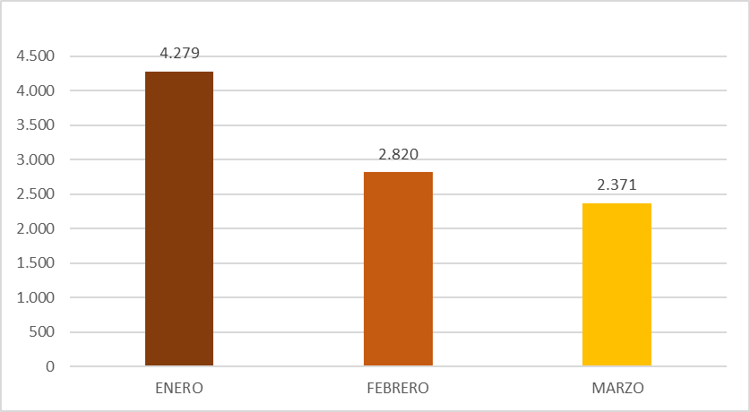
PQRSD Recibidas por mes
Fuente: SIGA – Periodo 1 enero a 31 de marzo 2024
Durante el periodo comprendido entre el 01 de enero y el 31 de marzo de 2024, la Agencia ATENEA recibió a través de los diferentes canales de atención dispuestos para la ciudadanía, un total de 9.470 PQRSD.

Slide 4
PQRSD por Tipología
Fuente: SIGA – Periodo 1 enero a 31 de marzo 2024
Durante el periodo comprendido entre el 01 de enero y el 31 de marzo de 2024, la Agencia ATENEA recibió a través de los diferentes canales de atención dispuestos para la ciudadanía, un total de 9.470 PQRSD.

Slide 5
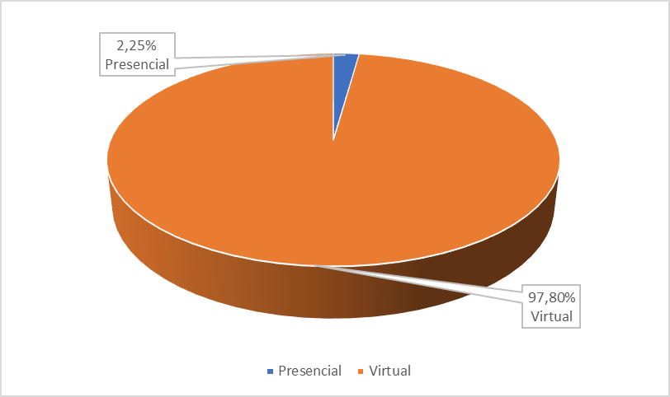
Tipología por Canal de Atención
Fuente: SIGA – Periodo 1 enero a 31 de marzo 2024
Para el primer trimestre del año 2024, se identifica que el canal virtual es el medio por el cual se recibe el mayor número de PQRSD de la Agencia Atenea, registrando un 97,8% del total de requerimientos; mientras que el canal presencial a través de las ventanillas de radicación registró el 2,25% de las PQRSD recibidas.

Slide 6
PQRSD por Distribución de Dependencia/Área
Fuente: SIGA – Periodo 1 enero a 31 de marzo 2024
Teniendo en cuenta la distribución de PQRSD por las diferentes dependencias de la Agencia Atenea, se identifica del total de las que son gestionadas por la Gerencia de Educación Posmedia, el 48% son temas asociados al Apoyo de Sostenimiento que ofrece la entidad a los beneficiarios (as) de las convocatorias de Jóvenes a la U.

Slide 7
PQRSD por temas
más reiterados
Fuente: SIGA – Periodo 1 enero a 31 de marzo 2024
Los temas más reiterados que son recibidos en la Agencia Atenea, se relacionan con PQRSD asociadas con el Apoyo de Sostenimiento, dentro de los que el 2% corresponde a quejas y reclamos y el 98% a derecho de petición particular.

Slide 8
Tiempo promedio de respuesta a PQRSD
Fuente: SIGA – Periodo 1 enero a 31 de marzo 2023
El tiempo promedio de respuesta a las PQRSD, relaciona el comparativo entre los días que la Entidad debe dar respuesta a la misma según el tipo de la solicitud y los términos establecidos en la Ley, con relación a los días en promedio en que se emitió la respuesta.

Slide 9
INDICADOR GESTIÓN PQRSD
I TRIMESTRE 2024
Fuente: SIGA – Periodo 1 enero a 31 de marzo 2023
Se presenta el porcentaje del total de las PQRSD que vencían en el primer trimestre que fueron asignadas a cada Área y que fueron atendidas de acuerdo con los términos de ley. El. 0,6% son peticiones cerradas fuera de términos, lo cual afecta considerablemente los reportes que entrega la SG.

Slide 10
Estado de la Gestión de las PQRSD
Fuente: SIGA – Periodo 1 enero a 31 de marzo 2024
Del total de las PQRSD recibidas durante el primer trimestre de 2024, se identifica que, con corte al 31 de marzo de 2024, el 2,5% de las solicitudes se encontraban pendientes por gestionar. De las solicitudes pendientes por gestionar, ninguna esta por fuera de términos.

Slide 11
Recomendaciones
Se recomienda a las dependencias/áreas de la Agencia que presentan PQRSD pendientes por dar respuesta o han generado respuestas extemporáneas, establecer acciones de mejora para dar cumplimiento a los términos de Ley y tener presente un plan de contingencia frente a radicaciones masivas de peticiones.
Finalizar las PQRSD registradas en el sistema de gestión de correspondencia SIGA y en BTE, cuando ya se tenga radicado de salida; lo anterior dado que, si no se realiza de esta manera no se podrán validar adecuadamente los tiempos de atención frente a las peticiones allegadas a la Agencia.
Con el fin de gestionar de manera oportuna las solicitudes que recibe la Agencia Atenea, las dependencias de la Entidad deben tener en cuenta los reportes de seguimiento preventivo a la gestión de correspondencia y PQRSD enviados de manera semanal por el Proceso de Gestión de Servicio a la Ciudadanía; en los cuales se indica el estado de gestión de cada requerimiento, relacionando la cantidad de solicitudes que se encuentran en términos, fuera de términos y próximas a vencer, así mismo las alertas diarias que dan cuenta del estado de las PQR a vencer ese día o que están pendientes de cierre en alguno de los aplicativos BTE - SIGA.
Generar respuestas con criterios de oportunidad, claridad, calidez, coherencia y hacer uso correcto de las Bases de Gestión de correspondencia y PQRSD dispuestas por la Entidad, así como del sistema de gestión de correspondencia SIGA.

Slide 12
Recomendaciones
Realizar validaciones internas por parte de cada uno de los lideres de los procesos, tomando como referencia los reportes diarios que son enviados como seguimiento reactivo de verificación del estado y gestión de las PQRSD que son radicadas en la Entidad y el cual es elaborado por parte del Proceso de Gestión de Servicio a la Ciudadanía y enviado a cada uno de los referentes de Área.
Por parte de los referentes de Área, verificar de manera permanente las asignaciones y la gestión realizada en SIGA y en BTE, en especial verificando la tipificación y estado de las PQRSD, que le han sido asignadas a su Área.
Continuar generando al interior de la Agencia, espacios de capacitación relacionados con la Ley 1755 de 2015, modalidades del derecho de petición y tiempos de respuesta.

Slide 13


